Slide 1
EasyIndexerSample
本書は、単純な章・節番号のナンバリングだけを処理する機能の
サンプル用pptxです。
アイデアクラフト 代表 開米瑞浩
2025/2/22 作成 Version 1.0

Slide 2
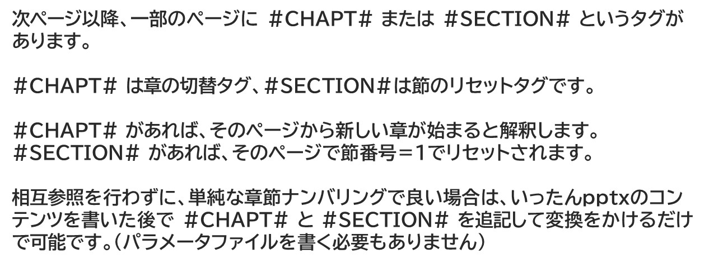
イントロダクション

Slide 3
1) 四国
"1) 四国" と変換されます
このページは章見出しとして扱われ、節番号はつきません。
次ページから節番号がつきます。
変換指示タグは消去されます

Slide 4
1.1) 高知
"1.1) 高知" と変換されます

Slide 5
1.2) 香川
"1.2) 香川" と変換されます

Slide 6
2) 九州
"2) 九州" と変換されます
このページは章見出しとして扱われ、節番号はつきません。
次ページから節番号がつきます。
変換指示タグは消去されます

Slide 7
2.1) 熊本
"2.1) 熊本" と変換されます

Slide 8
2.2) 宮崎
"2.2) 宮崎" と変換されます

Slide 9
3.1) 本州
"3.1) 本州" と変換されます
章・節が同時に切り替わるので、このページは 3) ではなく 3.1) となります
変換指示タグは消去されます

Slide 10
3.2) 山口
"3.2) 山口" と変換されます

Slide 11
3.3) 広島
"3.3) 広島" と変換されます

Slide 12
3.1) 岡山
"3.1) 岡山" と変換されます
節番号のみリセットされて1に戻ります
変換指示タグは消去されます

Slide 13
3.2) 兵庫
"3.2) 兵庫" と変換されます

Slide 14
3.3) 鳥取
"3.3) 鳥取" と変換されます

Slide 15
不可視ページ
サンプルの都合上、このページのコンテンツは不可視設定です
次ページ以降、一部のページに または というタグがあります。
は章の切替タグ、は節のリセットタグです。
があれば、そのページから新しい章が始まると解釈します。
があれば、そのページで節番号＝1でリセットされます。
相互参照を行わずに、単純な章節ナンバリングで良い場合は、いったんpptxのコンテンツを書いた後で と を追記して変換をかけるだけで可能です。（パラメータファイルを書く必要もありません）
オプション --deletecsp または -csp を指定すると、
上記テキストは消去されます
オプション --deletecsl または -csl を指定すると、
このページごと削除されます

